Slide 1
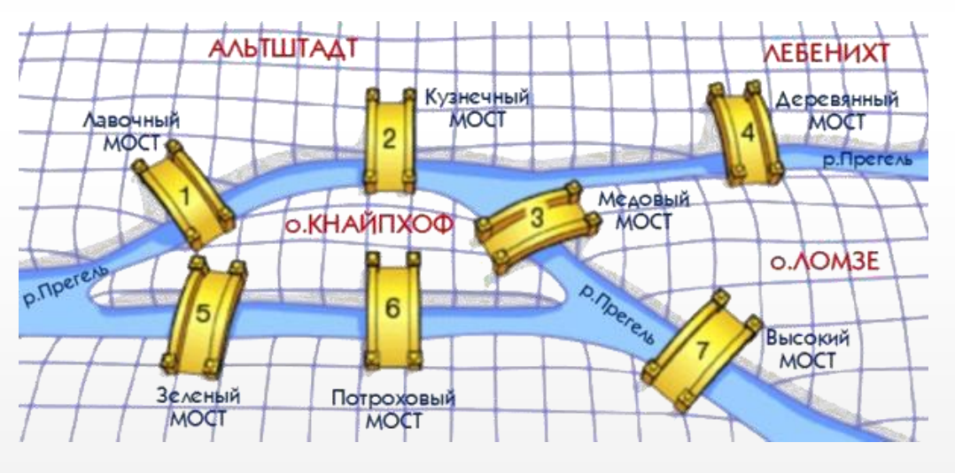
Задача о кёнигсбергских мостах

Slide 2
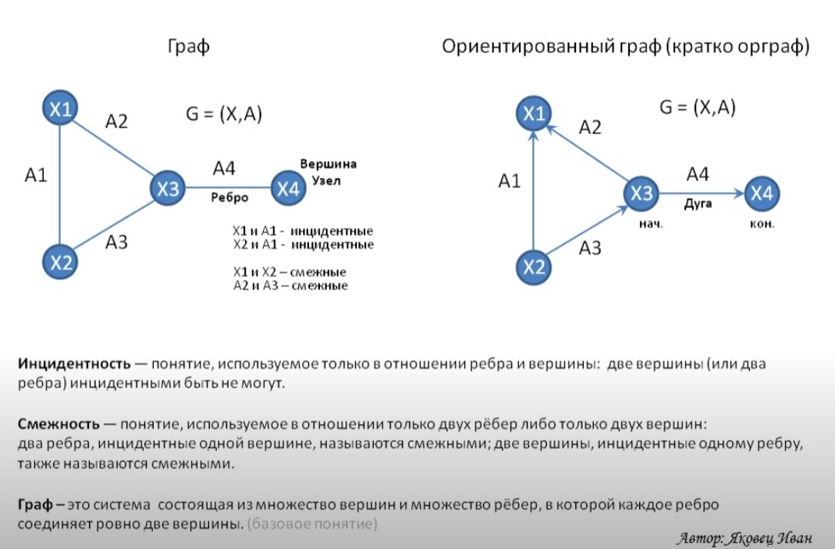

Slide 3
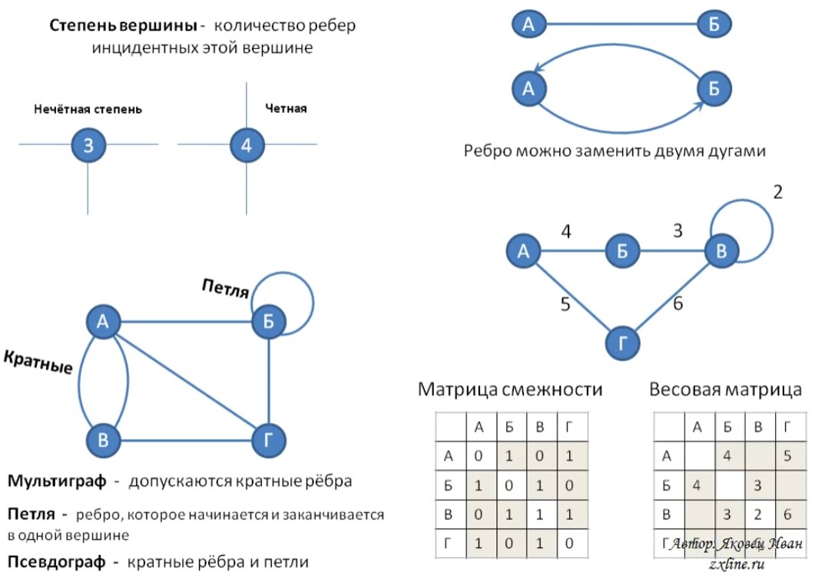

Slide 4
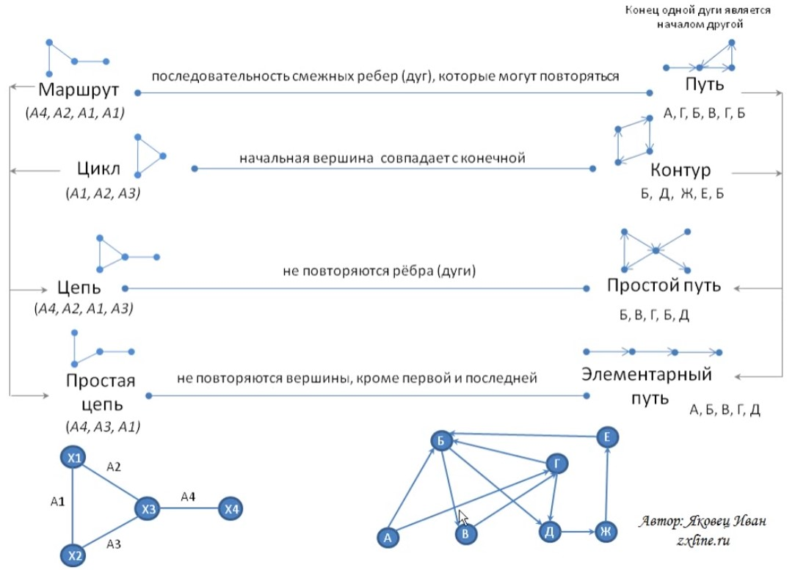

Slide 5
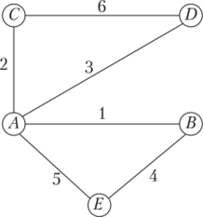
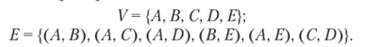
Способы задания графа
1. Указанием множества вершин и множества ребер (дуг) — аналитический способ.
2. Посредством графического изображения — геометрический способ

Slide 6
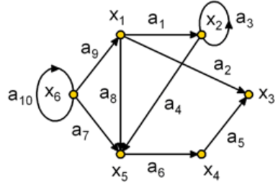
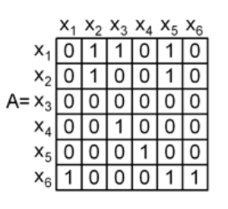
Способы задания графа
3. При помощи матрицы смежности

Slide 7
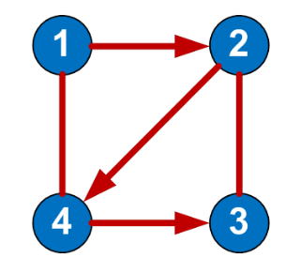
Построить матрицу смежности

Slide 8
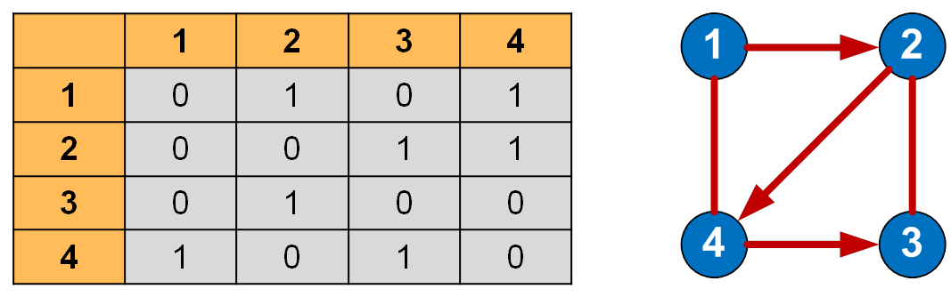
Матрица смежности

Slide 9
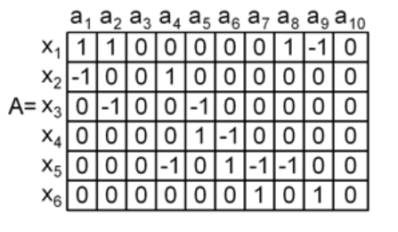
Способы задания графа
4. При помощи матрицы инцидентности

Slide 10
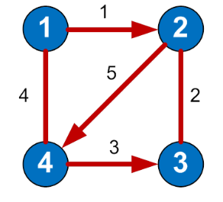
Построить матрицу инцидентности

Slide 11
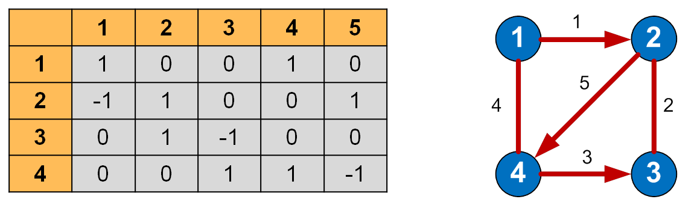
Матрица инцидентности для ор. графа

Slide 12
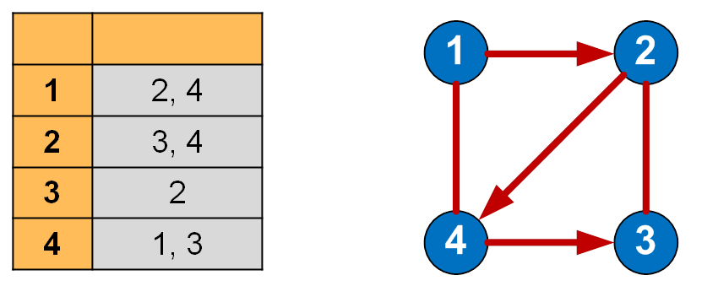
Способы задания графа
5. Список смежности (инцидентности)

Slide 13
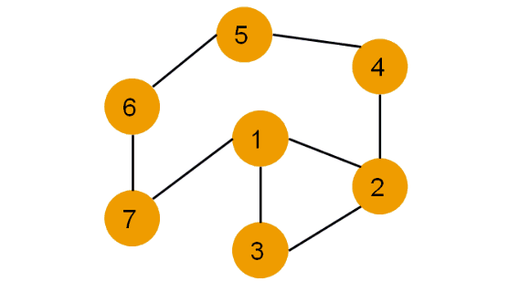
Поиск в ширину
BFS = Breadth-First Search
Обрабатывает вершины в порядке увеличения их расстояния от первой

Slide 14
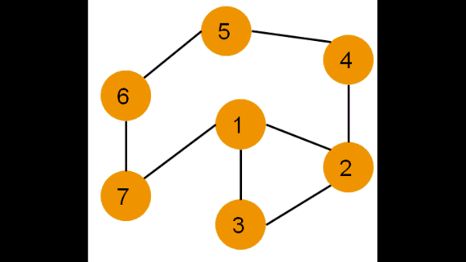
Поиск в глубину
DFS = Depth-First Search
Алгоритм обхода графа, который стремится уйти как можно глубже в граф.

Slide 15
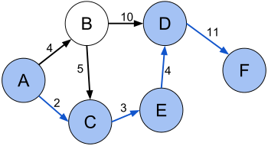
Типовые задачи на графах
Задача о кратчайшей цепи:
составление расписания движения транспортных средств
размещение пунктов скорой помощи в мегаполисе
размещение станций связи

Slide 16
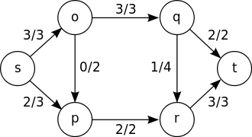
Типовые задачи на графах
Задача о максимальном потоке:
анализ пропускной способности коммуникационной сети
организация движения в динамической сети
проектирование сети с заданной структурной надежностью
задача о распределении работ

Slide 17
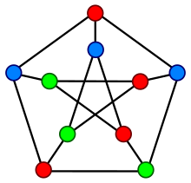
Типовые задачи на графах
Раскраска в графах:
Технология цифровых водяных знаков (англ. digital watermarking) позволяет вместе с данными (будь то медиафайлы, исполняемые файлы и прочие) передать некое скрытое сообщение (Watermark). Такое скрытое сообщение может быть применено в защите авторских прав для идентификации владельца данных.

Slide 18
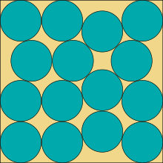
Типовые задачи на графах
Задача об упаковках и покрытиях :
В некоторых вариантах цель заключается в нахождении конфигурации, которая упаковывает один контейнер с максимальной плотностью. В более общем виде целью является упаковка всех объектов в как можно меньше контейнеров

Slide 19
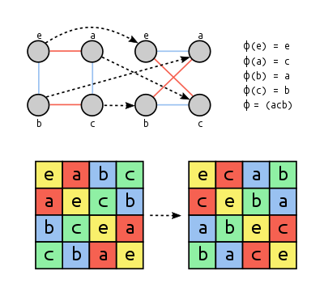
Типовые задачи на графах
Автоморфизм графов:
конструктивное перечисление структур для производных органических соединений
синтез тестов цифровых устройств

Slide 20
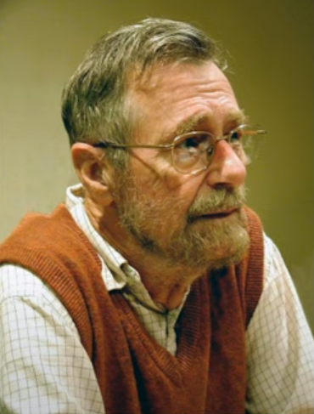
Алгоритм Дейкстры
Алгори́тм Де́йкстры — алгоритм на графах, изобретённый нидерландским учёным Эдсгером Дейкстрой в 1959 году.
Находит кратчайшие пути от одной из вершин графа до всех остальных.

Slide 21
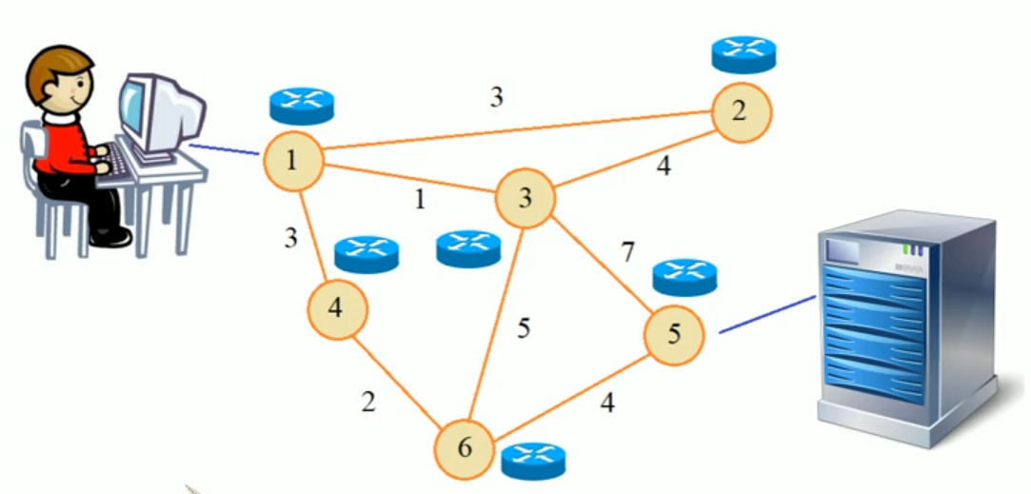
Алгоритм Дейкстры
Алгоритм широко применяется в программировании, например, его используют протоколы маршрутизации OSPF и IS-IS.

Slide 22
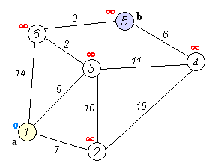
Алгоритм Дейкстры
Алгоритм на каждом шаге «посещает» одну вершину и пытается уменьшать метки.
Метка самой вершины a полагается равной 0, метки остальных вершин — бесконечности. Это отражает то, что расстояния от a до других вершин пока неизвестны.

Slide 23
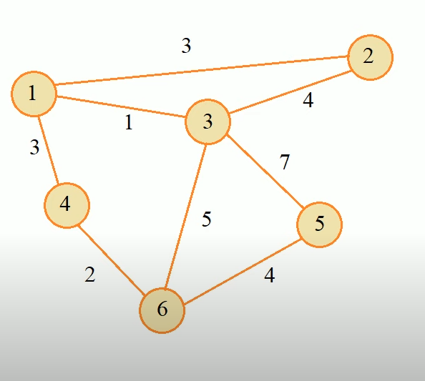
Алгоритм Дейкстры
Построить матрицу смежности

Slide 24
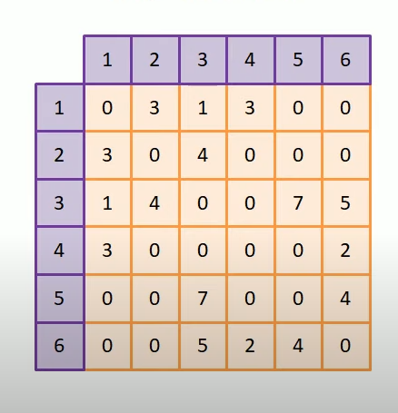
Алгоритм Дейкстры
Матрица смежности

Slide 25
Алгоритм Дейкстры
Построить таблицу расчета маршрута

Slide 26
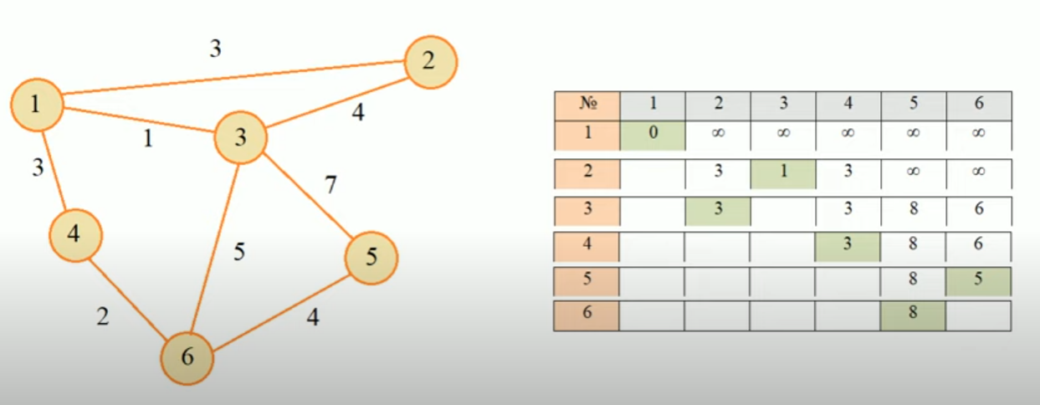
Алгоритм Дейкстры
Таблица расчета маршрута

Slide 27
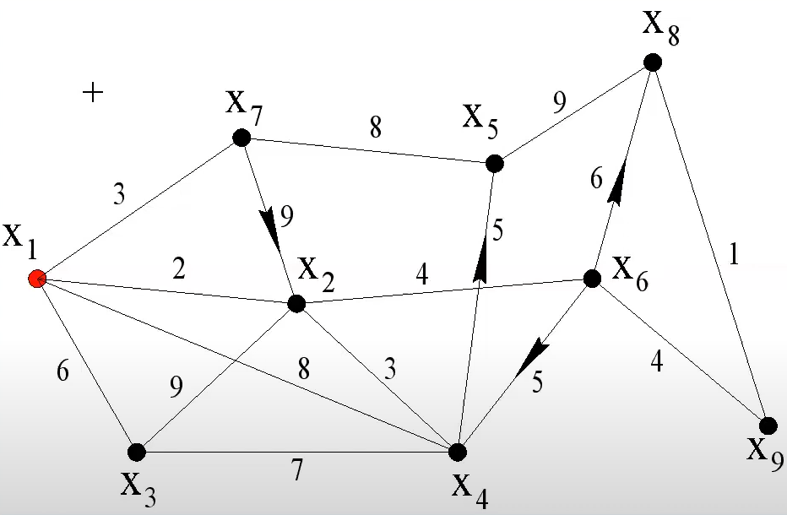
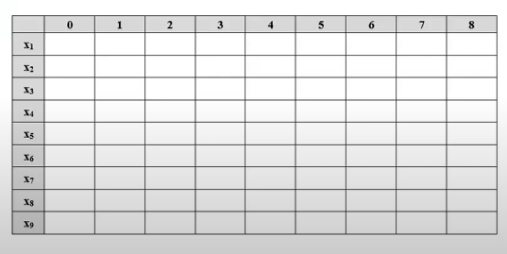
Алгоритм Дейкстры
Таблица расчета маршрута

Slide 28
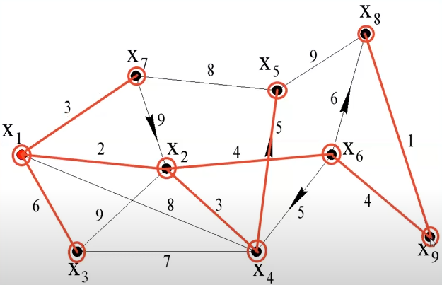
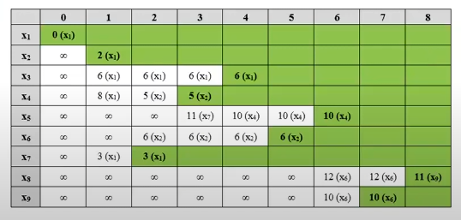
Алгоритм Дейкстры
Таблица расчета маршрута

Slide 29
Алгоритм Дейкстры реализация на python

Slide 30
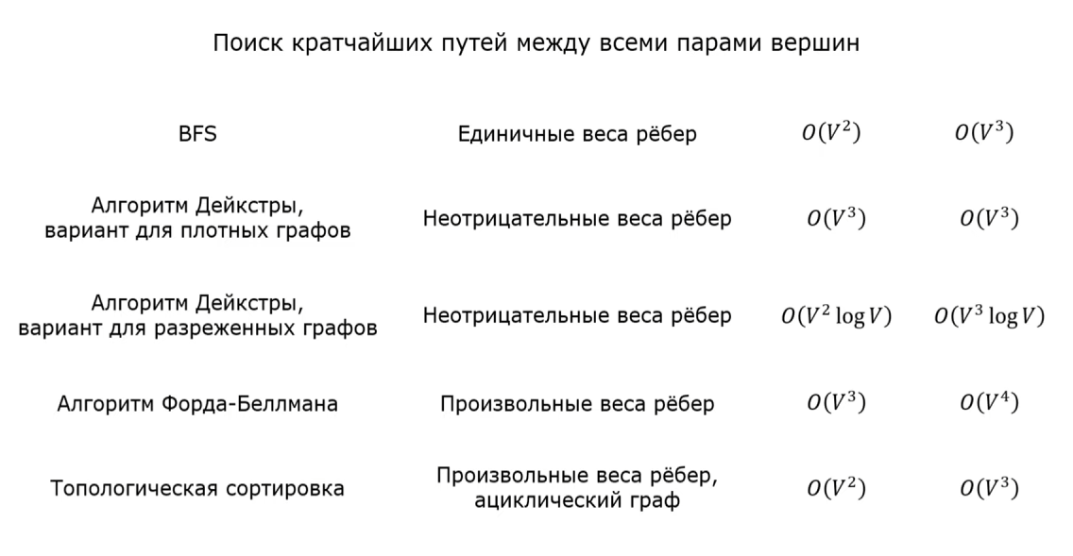

Slide 31
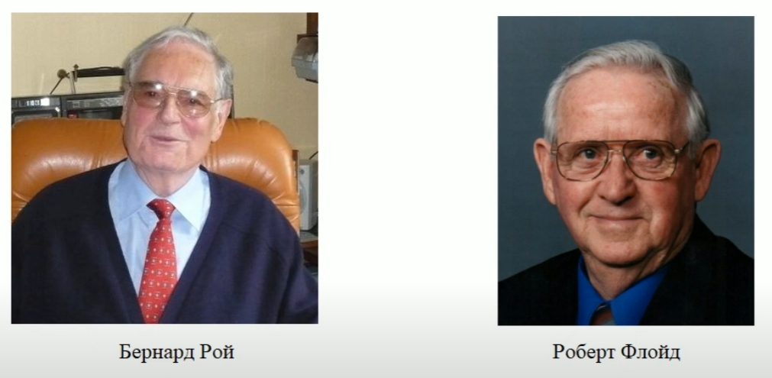
Алгоритм Флойда - Уоршелла также известный как алгоритм Флойда, алгоритм Роя — Уоршелла, алгоритм Роя — Флойда или алгоритм WFI
В текущем виде разработан Робертом Флойдом в 1962 году

Slide 32
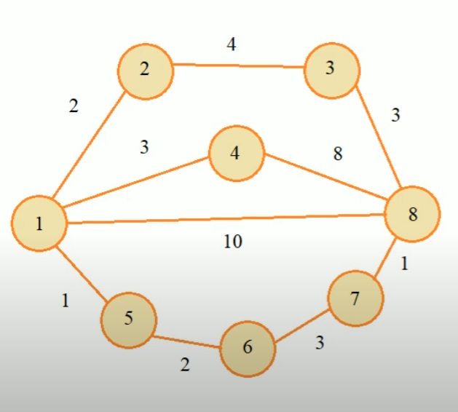
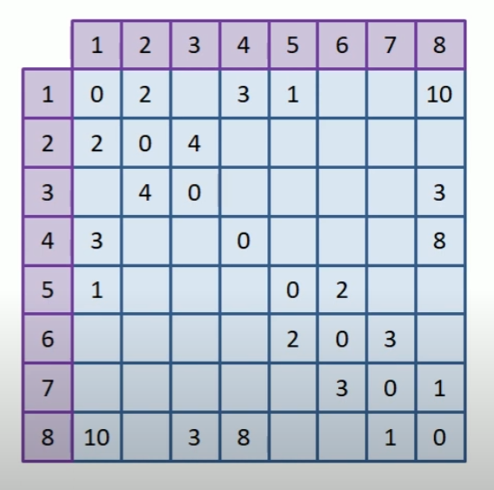
Алгоритм Флойда - Уоршелла
Является примером динамического программирования
т.е. задача разбивается на несколько более мелких однотипных.

Slide 33
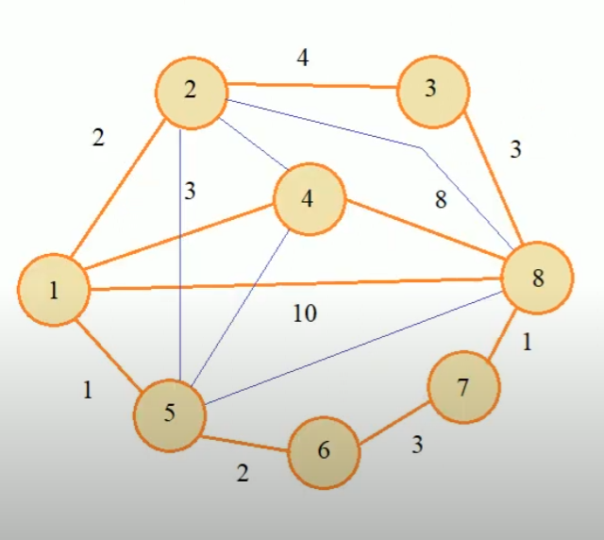
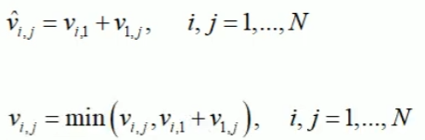
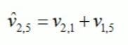
Алгоритм Флойда - Уоршелла

Slide 34
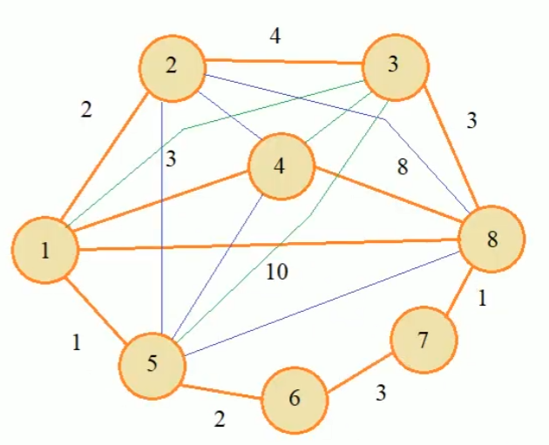
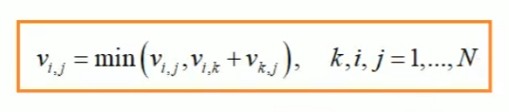
Алгоритм Флойда - Уоршелла
На этой итерации позволим строить дополнительные маршруты с использованием узла 2
И в общем случае формула будет выглядеть:

Slide 35
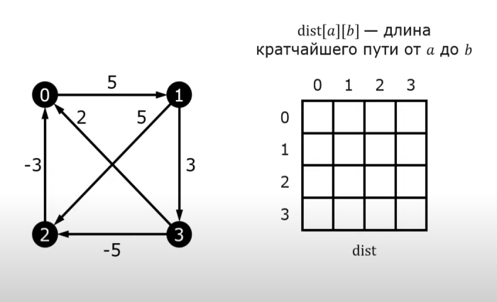
Алгоритм Флойда - Уоршелла
Массив dist[a][b] в итоге будет хранить расстояние от каждой вершины до каждой.

Slide 36
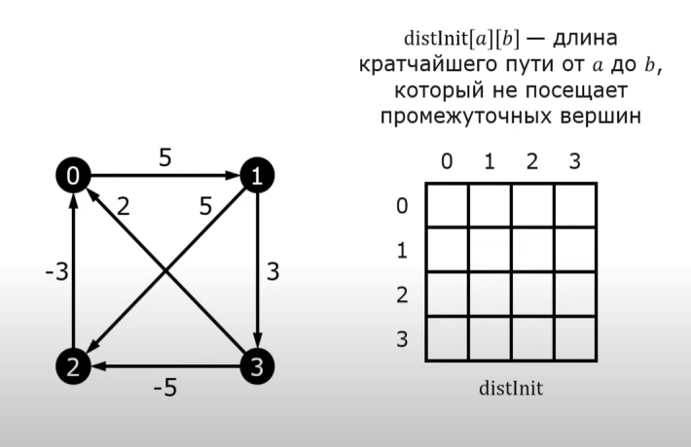
Алгоритм Флойда - Уоршелла
Начнем с массива distInit[a][b]

Slide 37
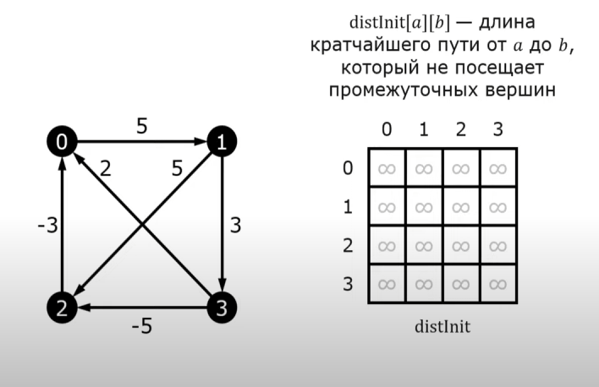
Алгоритм Флойда - Уоршелла
На 0 шаге заполним все расстояния как неизвестные Inf

Slide 38
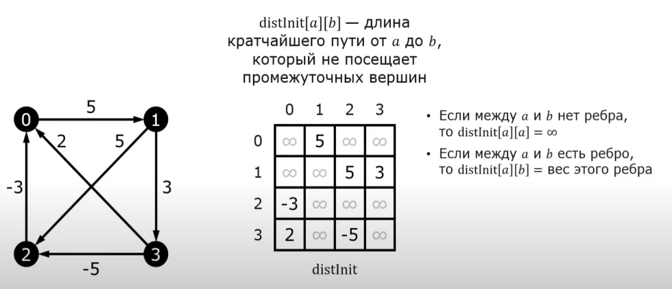
Алгоритм Флойда - Уоршелла
На этом шаге наш массив distInit совпадает с матрицей смежности

Slide 39
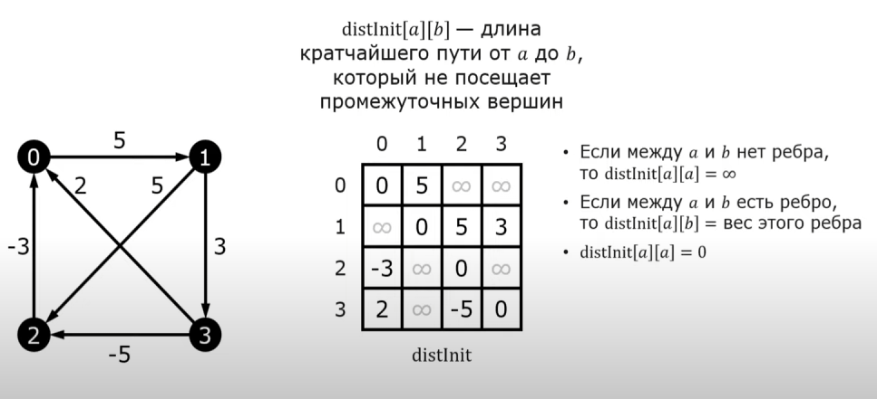
Алгоритм Флойда - Уоршелла
Далее запишем веса для вершин, т.е. 0 в диагональ.

Slide 40
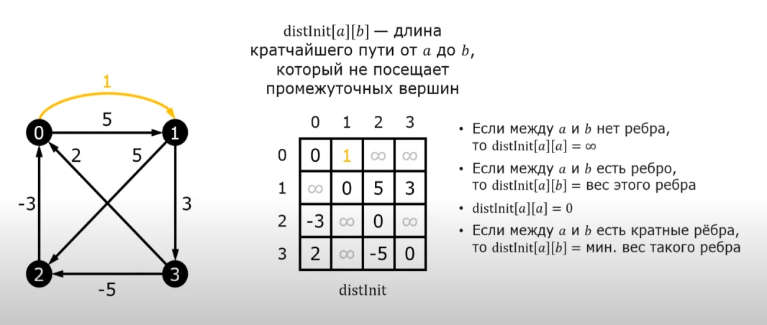
Алгоритм Флойда - Уоршелла

Slide 41
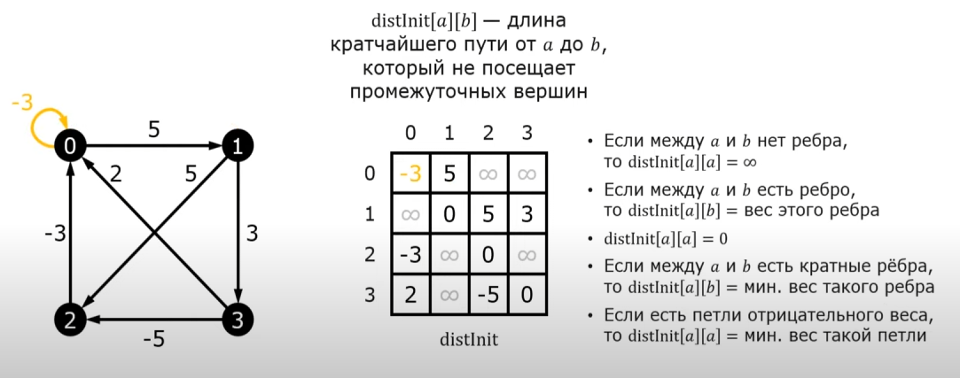
Алгоритм Флойда - Уоршелла

Slide 42
Алгоритм Флойда - Уоршелла

Slide 43
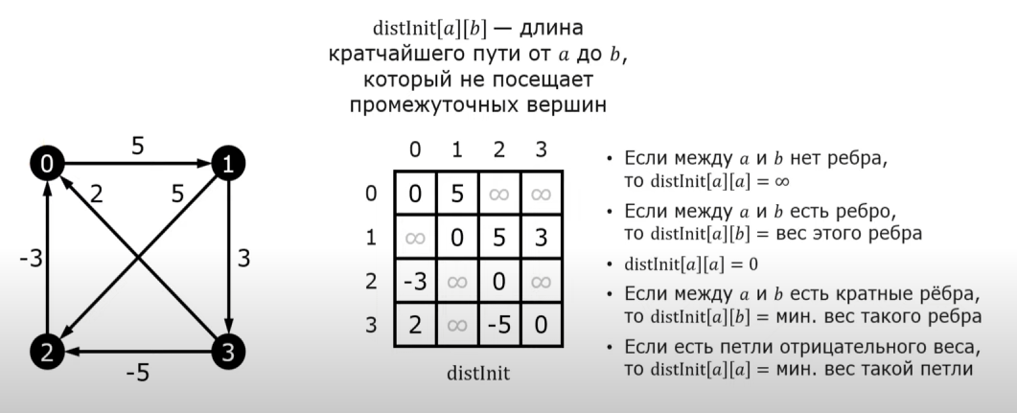
Алгоритм Флойда - Уоршелла
В итоге матрица для этого алгоритма немного отличается от матрицы смежности:
минимальными значениями для кратных ребер и наличием петлей в узлах.

Slide 44
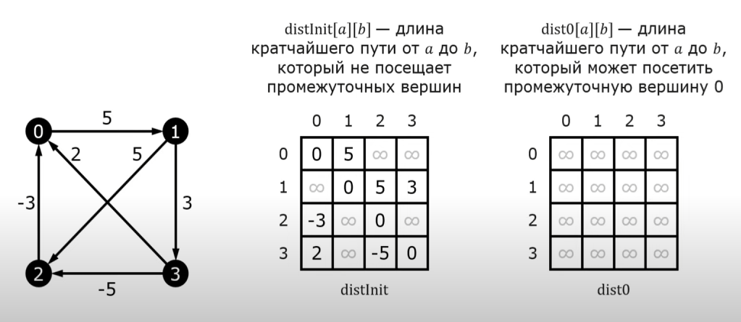
Алгоритм Флойда - Уоршелла

Slide 45
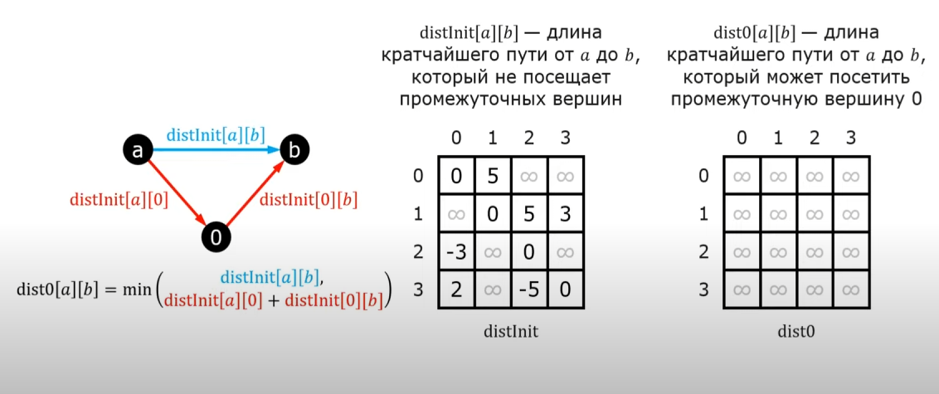
Алгоритм Флойда - Уоршелла

Slide 46

Алгоритм Флойда - Уоршелла
Из узла 2 в узел 1 через 0.

Slide 47

Алгоритм Флойда - Уоршелла
Маршрут для пары 3 и 1 выгоднее чем исходный.

Slide 48

Алгоритм Флойда - Уоршелла
Маршрут для пары 3 и 1 выгоднее чем исходный.

Slide 49
Алгоритм Флойда - Уоршелла
Маршрут для пары 3 и 1 выгоднее чем исходный.

Slide 50
Алгоритм Флойда - Уоршелла
Маршрут для пары 3 и 1 выгоднее чем исходный.
В итоге появилось 2 новых маршрута из 2 в 1 и из 3 в 1.

Slide 51

Алгоритм Флойда - Уоршелла
На следующем шаге разрешим строить маршруты через вершину 1.

Slide 52

Алгоритм Флойда - Уоршелла
Итог для маршрутов через вершину 1, появилось 3 новых пути.

Slide 53

Алгоритм Флойда - Уоршелла
На следующем шаге разрешим строить маршруты через вершину 2.

Slide 54

Алгоритм Флойда - Уоршелла
Итог для маршрутов через вершину 2, обновилось 3 новых пути.

Slide 55

Алгоритм Флойда - Уоршелла
Путь из вершины 3 в вершину 0 через 2.

Slide 56

Алгоритм Флойда - Уоршелла
На последнем шаге строить маршруты через вершину 3.

Slide 57

Алгоритм Флойда - Уоршелла
Итог для маршрутов через вершину 3, обновилось 3 новых пути.

Slide 58

Алгоритм Флойда - Уоршелла
Итоговая матрица и будет матрицей кратчайших расстояний.

